Slide 1
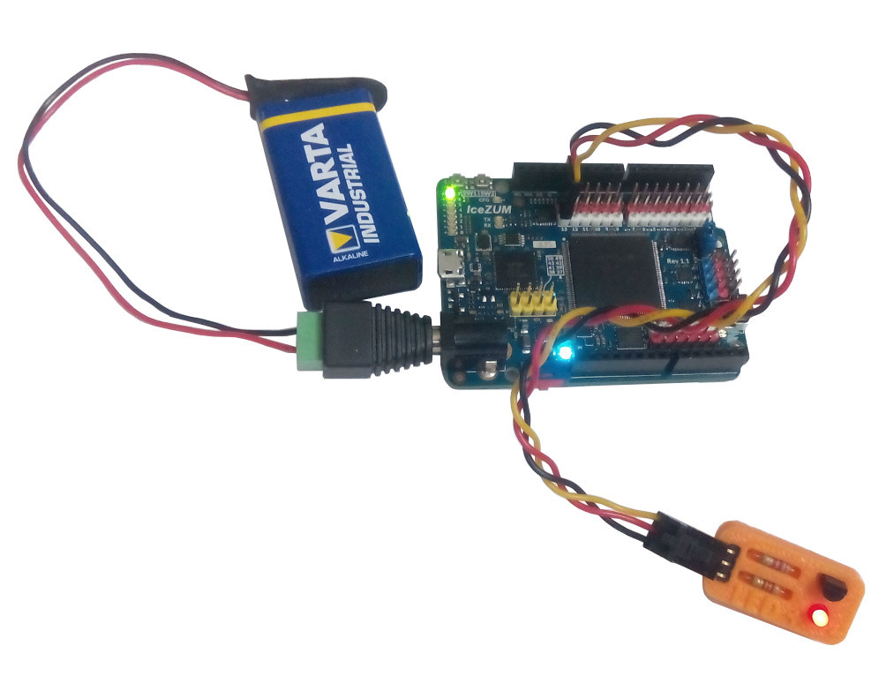




FPGAs libres
Juan González Gómez (Obijuan)
https://github.com/Obijuan
El Evento 2016
24 de Octubre de 2016
Universidad Carlos III de Madrid
https://github.com/Obijuan/myslides

Slide 2

Chips digitales
El gran invento del siglo XX
Están por todos lados
Muy baratos
Los compramos y los usamos
Son cajas negras
No los podemos estudiar
No los podemos modificar
No los podemos compartir

Slide 3
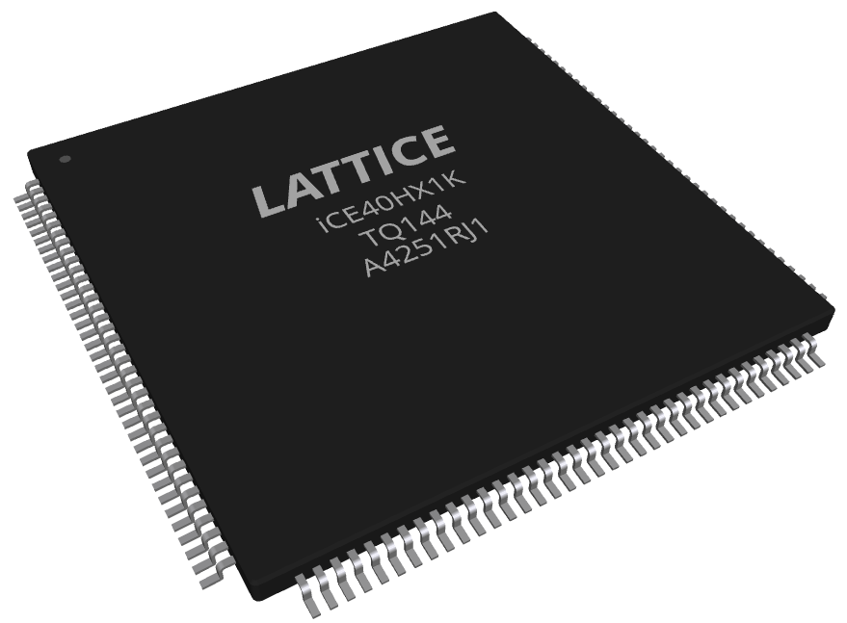
FPGAs
¿Te imaginas hacer tus propios chips?
¿Quieres aprender cómo son sus tripas?
¿Cómo se diseñan?
Una primera aproximación es usar FPGAs

Slide 4

Viaje al interior de los chips digitales
Nivel de electrónica digital
Información: Sólo 1s y 0s (Bits)
Función: Manipular, almacenar y transportar bits

Slide 5
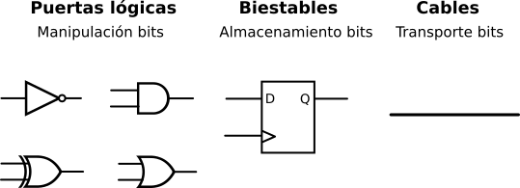
Elementos en circuitos digitales
Cualquier circuito digital, por muy complejo que sea, se descompone en estos 3 tipos de componentes elementales

Slide 6

Tecnología FPGA
FPGA: Chip “en blanco” que contiene una matriz con los 3 componentes básicos: puertas lógicas, biestables y cables

Slide 7

Configuración
Las uniones entre cables son configurables
FPGA no configurada

Slide 8

Configuración
Circuito creado configurando las uniones entre los elementos básicos de la FPGA
FPGA configurada

Slide 9

Re-configuración
¡Sólo con cambiar las uniones, aparece otro circuito diferente!

Slide 10
Circuito 1
Circuito 2

Slide 11
¡FPGAs = Impresoras 3D de circuitos digitales!

Slide 12
Bitstream
Bitstream
...1001111100010011001010101…..
La configuración se hace cargando un bitstream en la FPGA
Estos bits determinan qué cables se conectan y cuales no

Slide 13
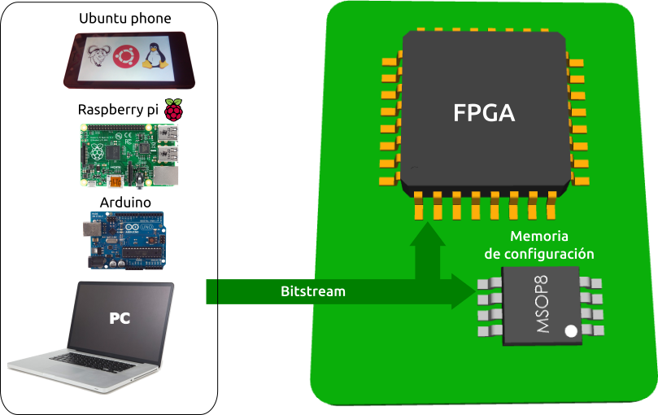
Memoria de configuración
FPGA volátiles: pierden su configuración al quitar alimentación
El bitstream se guarda en una memoria externa: memoria de configuración
Al arrancar la FPGA se carga con el bitstream de la memoria de configuración
Desde un ordenador externo se carga el bitstream en la memoria de config.

Slide 14

Demo 1: Contador
Tarjeta Icezum Alhambra
https://github.com/FPGAwars/icezum/wiki

Slide 15
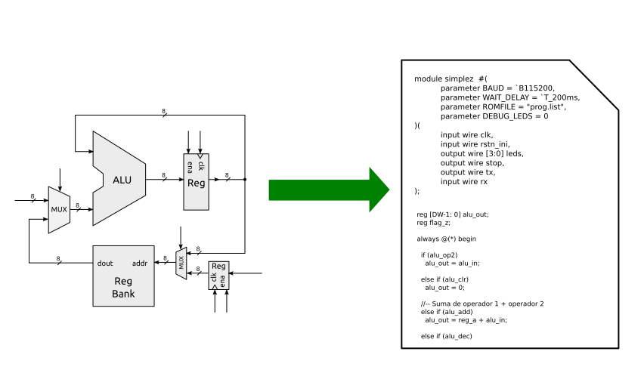
Diseñando circuitos digitales
HDL
Los circuitos digitales modernos se diseñan usando lenguajes de Descripción Hardware (HDL)

Slide 16
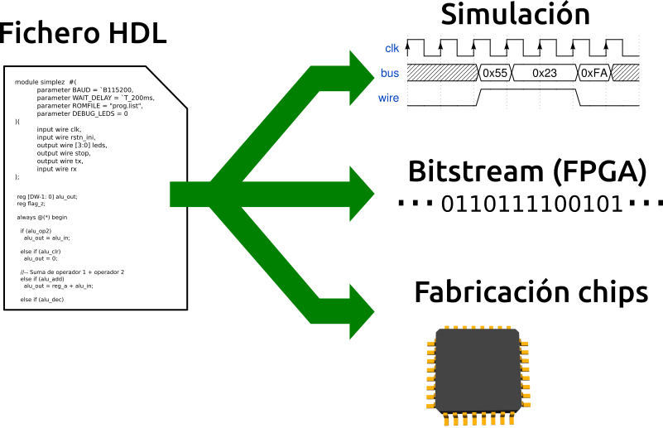
Descripción en lenguajes HDL
Desde una descripción en HDL podemos simular el circuito, generar el bitstream para FPGAs o fabricar el circuito integrado

Slide 17

El hardware es software
HDL
El hardware libre es igual al software libre
Muy fácil de compartir
Telecopias del hardware
Desarrollo de hardware en comunidad

Slide 18

FPGAs: Sólo personal autorizado
Sólo el fabricante conoce los detalles internos
Sólo se puede usar lo que el fabricante haya previsto
Atados de por vida al fabricante

Slide 19

FPGAs libres: El renacimiento
Proyecto Icestorm (Mayo, 2015)
La primera toolchain que permiten pasar de Verilog al bitstream usando sólo Herramientas libres

Slide 20

FPGAs libres
Definición:
Denominamos FPGAs libres a aquellas FPGAs que disponen de una toolchain totalmente libre
FPGAs libres actualmente:
Familia Lattice iCE40
Sólo Lenguaje Verilog
http://www.latticesemi.com/Products/FPGAandCPLD/iCE40.aspx

Slide 21
Proyecto Icestorm
Herramientas programadas en C/C++
Bajar del repo y compilar
Línea de comandos
Se usan típicamente junto con make
(bajo nivel)
http://www.clifford.at/icestorm/
https://github.com/cliffordwolf/icestorm

Slide 22

APIO
Autor: Jesús Arroyo
Multiplataforma (Linux, Mac, Windows, Raspberry)
Línea de comandos
Programado en python
Multiplaca: icestick, icezum, icoboard, go-board
Comandos
APIO
Icestorm
https://github.com/FPGAwars/apio
Demo

Slide 23

APIO-ide
Autores: Jesus Arroyo/Obijuan
Plug-in para Atom
No línea de comandos
Llama a apio
Apicable a otros IDEs/editores
Descripción en Verilog
APIO-ide
APIO
Icestorm
https://github.com/FPGAwars/apio-ide

Slide 24
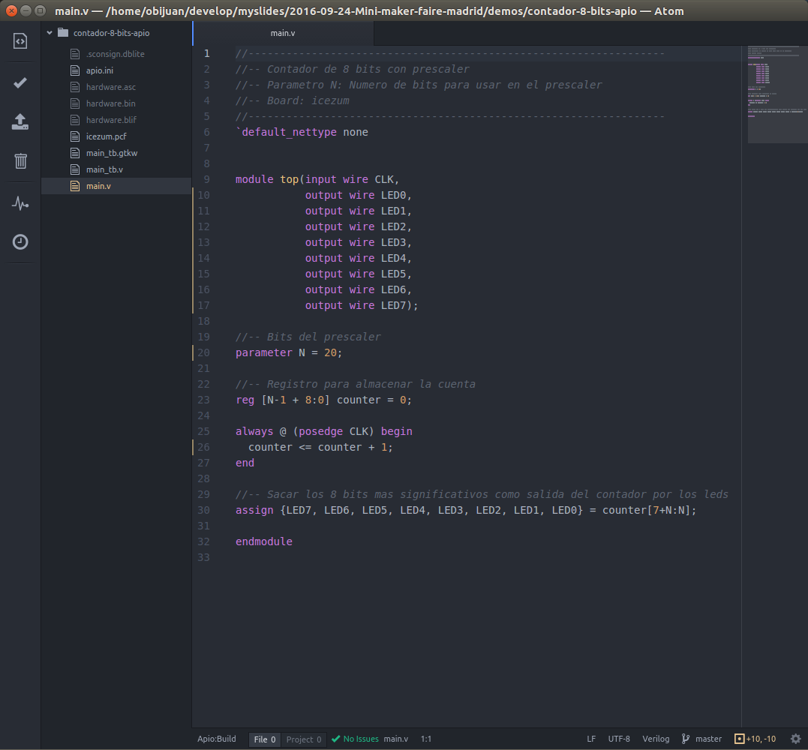
APIO ide
Demo

Slide 25

Platformio
Autores: Jesus Arroyo / Obijuan
FPGAs libres en Platformio
Linea de comandos
IDE basado en Atom
Apicable a otros IDEs/editores
Platformio
IDE
APIO-ide
Platformio
APIO
Icestorm
http://platformio.org/platforms/lattice_ice40

Slide 26

Platformio
IDE
APIO-ide
Icestudio
Autor: Jesús Arroyo
Electrónica digital para todos
Sin conocimientos de verilog
Herramienta visual
Traduce a verilog
Platformio
APIO
Icestorm
https://github.com/FPGAwars/icestudio

Slide 27

Icestudio: Demo

Slide 28



Tarjetas entrenadoras con FPGAs libres
Icestick
iCE40-HX8K Breakout Board
Icezum Alhambra
Go-board
Conexión directa al PC (USB)
Soportadas por Apio/Icestudio

Slide 29



Tarjetas entrenadoras FPGA
icoboard
Mystorm
iCE40HX1K-EVB
Conexión a Raspberry PI
Soportada por Apio/Icestudio
NO Soportadas por Apio/Icestudio

Slide 30

Icezum Alhambra v1.1
Autor: Eladio Delgado
Diseñada en Pinos del Valle (Granada)
Arduino de las FPGAs
Compatible Arduino
Fácil conexión de circuitos externos/sensores/servos
Reutilización de los shields de arduino
20 entradas/salidas de 5v
3A corriente de entrada
Perfecta para hacer robots
https://github.com/FPGAwars/icezum/wiki

Slide 31
Icezum Alhambra v1.1
8 leds de pruebas
Pulsadores
de prueba
Conexión directa de
Sensores / actuadores
Conector
micro-usb
4 entradas analógicas i2c
Pines io 3v3
Alimentación
6-17v 3A
Pulsador de
reset
Interruptor
On/off

Slide 32
Alhambra-led
Autor: Obijuan
Periférico “Hola mundo”
1 led + 1 transistor
¡PCB Imprimible!
https://github.com/FPGAwars/alhambra-led/wiki

Slide 33

Rasty
FPGA Fun!
8 Alhambra-leds
Alimentación: power bank

Slide 34
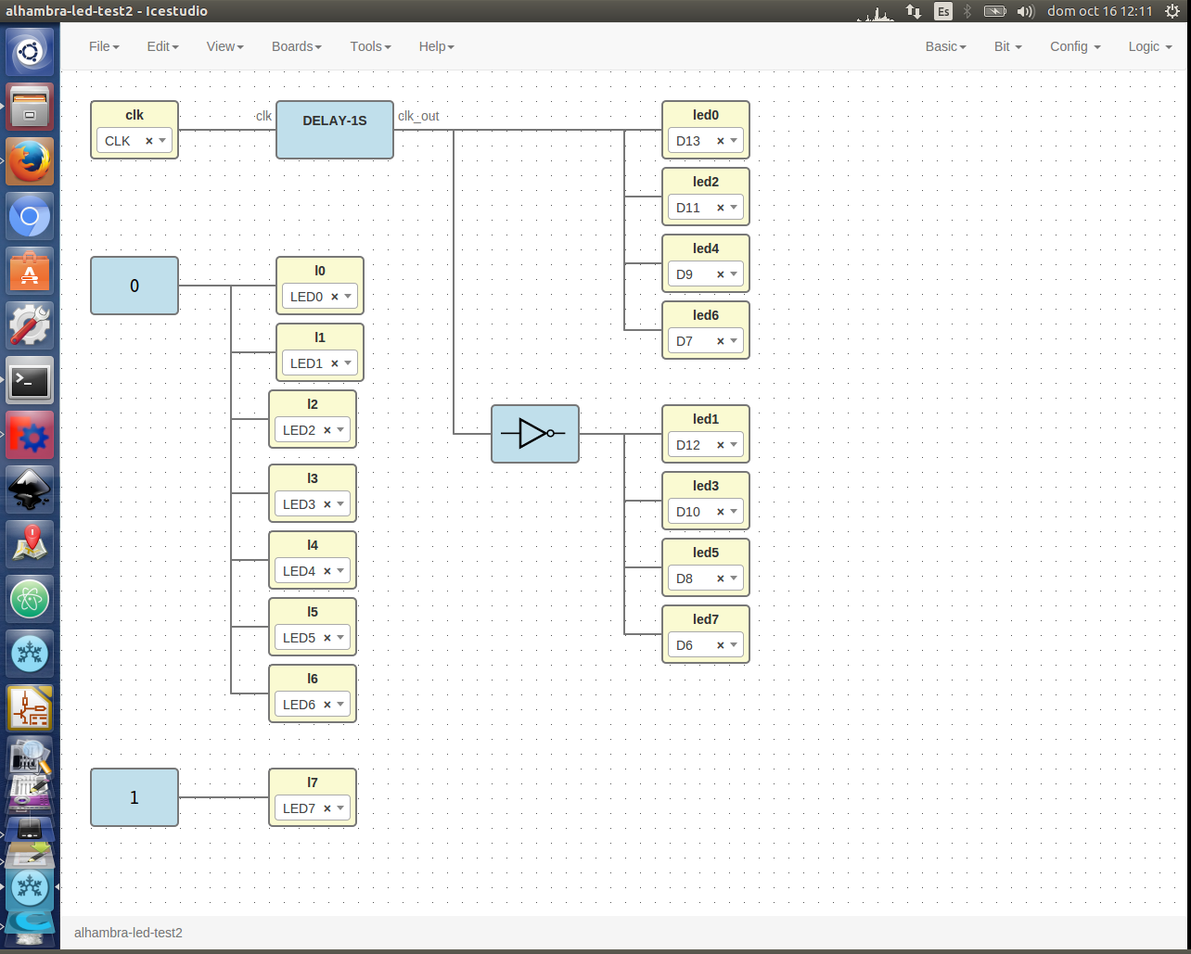
Circuito de prueba de Rasty

Slide 35

Larby: Robot modular
Servos conectados directamente a Icezum Alhambra
Configuración mínima pitch-pitch
Módulo impresos en 3D

Slide 36

Sonidos simples con Zumbador
Conexión a una placa con Zumbador
Melodías básica
¡Fácil meter varios canales!

Slide 37
Comunidad FPGAwars
Comunidad para compartir conocimiento relacionado con FPGAs libres
Es el clonewars de las FPGAs, pero en modesto :-)
Idioma: Castellano
185 miembros
Cualquier pregunta / comentario / sugerencia → Correo a la lista :-)
http://fpgawars.github.io/

Slide 38

Icezum Alhambra peregrina
A.k.a CalmaSAV
Empieza: Rinconingenieril.es
Ámbito: Toda España
Coordinado desde la lista de FPGAwars

Slide 39
Me molan las FPGAs libres…
¿Por dónde empiezo?
Paso 1: Consigue una placa con FPGA libre
Icestick
Go-board
Icezum Alhambra
Peregrina
iCE40-HX8K Breakout Board
Icezum Alhambra

Slide 40


Me molan las FPGAs libres…
¿Por dónde empiezo?
Paso 2: Instálate Apio / Icestudio
Paso 3: Empieza a aprender verilog
Tutorial: Diseño Digital para FPGAs, con herramientas libres

Slide 41
Me molan las FPGAs libres…
¿Por dónde empiezo?
Paso 4: Apúntate al grupo de FPGAwars y haz preguntas
Las FPGAs libres evolucionan muy rápido y en seguida la información se queda obsoleta
En FPGAwars es donde se cuece lo último de lo último
Paso 5: Haz tus propios proyectos con FPGAs libres
Paso 6: ¡Comparte tu proyecto con la comunidad! :-)

Slide 42

FPGAs en Patrimonio Tecnológico de la humanidad
Software
Libre
Reprap
Hardware
Libre
FPGAs
libres
Otros

Slide 43
FPGAs libres
Juan González Gómez (Obijuan)
https://github.com/Obijuan
El Evento 2016
24 de Octubre de 2016
Universidad Carlos III de Madrid
https://github.com/Obijuan/myslides

